Slide 1
리눅스
발표자 : 201232038 이주형
201332012 김재현
201532038 정현진
201532056 박다솔
201532005 김도희

Slide 2
15장. 리눅스 파일시스템관리
파일시스템 포맷하기
ext4(extended file system) 타입으로 파일시스템 포맷하기
mke2fs –t ext4 /dev/sdb1
ext3(extended file system) 타입으로 파일시스템 포맷하기
mke2fs –t ext3 /dev/sdb1
옵션 -t를 입력하지 않으면 기본적으로 ext2타입
옵션 –b: 블록크기를 지정, 기본 4096bytes
옵션 –c: 배드블록을 점검후 파일시스템 생성
옵션 –f: 프레그먼트 크기를 지정

Slide 3
15장. 리눅스 파일시스템관리
마운트
마운트란?
리눅스 시스템에서 사용하기를 원하는
특정장치(디바이스)를 시스템에 인식시키는 작업
디렉토리와 연결하는 작업
특정장치를 하나의 디렉토리처럼 사용하기 위한 작업

Slide 4
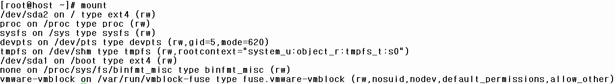
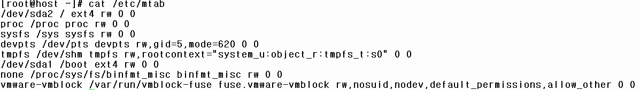
15장. 리눅스 파일시스템관리
마운트 설정파일

Slide 5
15장. 리눅스 파일시스템관리
마운트
국제 표준화 기구(ISO)에서 제정한 CD-ROM 매체를 위한 파일 시스템 표준이다.
CD-ROM 마운트
mount –t iso9660 /dev/cdrom /media/cdrom
CD-ROM 언마운트
umount /media/cdrom
마운트 상태에서 CD-ROM을 뺄수 없음
/media/cdrom에서 다른곳으로 빠져 나와서 umount 해야한다.

Slide 6
15장. 리눅스 파일시스템관리
마운트
옵션 | 설명
-r | 특정장치를 마운트 할때 읽을수만 있도록 마운트(쓰기 금지)(read only)
-w | 읽기,쓰기 모두 가능하도록 마운트

Slide 7
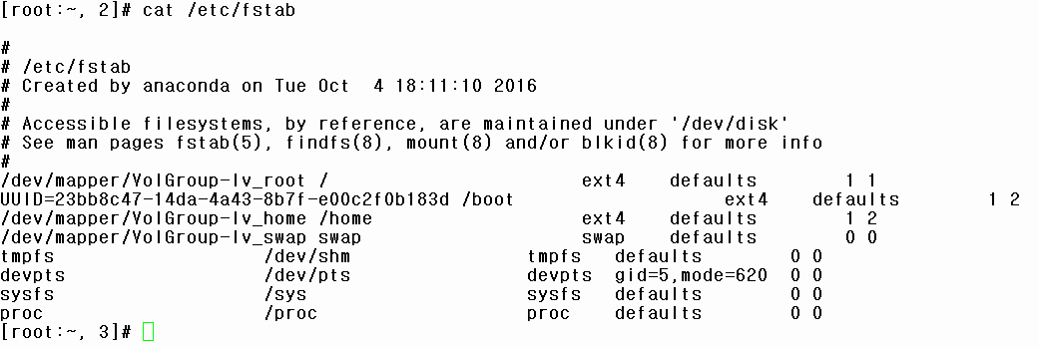
15장. 리눅스 파일시스템관리
어떤 디바이스를 부팅과정에서 마운트 시킬것인가?
마운트포인트
시스템타입
디바이스명

Slide 8
15장. 리눅스 파일시스템관리
e2fsck
e2fsck: 파일시스템 점검과 복구
<점검 항목>
Inode
Blocks
Sizes
디렉토리구조
디렉토리 연결성
파일 링크정보
전체파일 개수
전체 블록수중 사용중인 블록

Slide 9
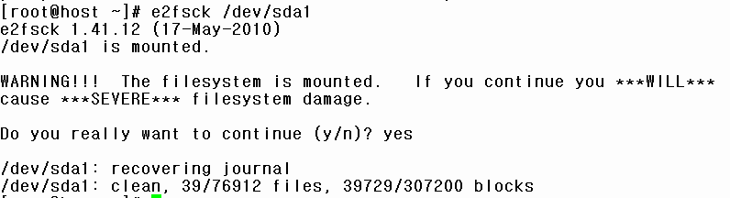
15장. 리눅스 파일시스템관리
파일 시스템 점검, 복구
파일시스템 강제 점검 및 복구하기
e2fsck –f /dev/hdc2

Slide 10
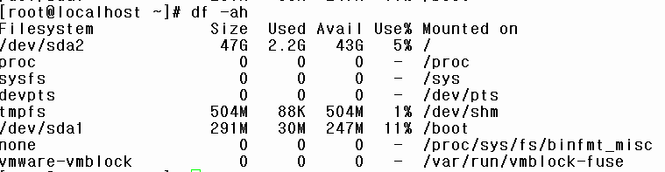
15장. 리눅스 파일시스템관리
디스크 사용량 점검 df
-h: 사람이 보기 쉽도록 최적의 용량단위로 표시
(human-readable)

Slide 11

15장. 리눅스 파일시스템관리
디렉토리별 사용량 점검 du
-s: 지정된 디렉토리내에 존재하는 모든파일과
서브디렉토리들의 용량을 모두 합친 용량
(summary)

Slide 12
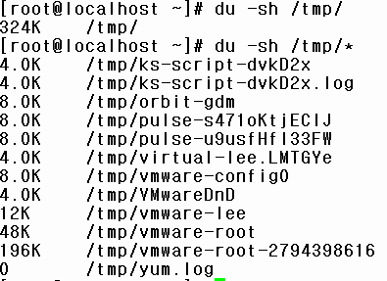
15장. 리눅스 파일시스템관리
디렉토리별 사용량 점검 du

Slide 13
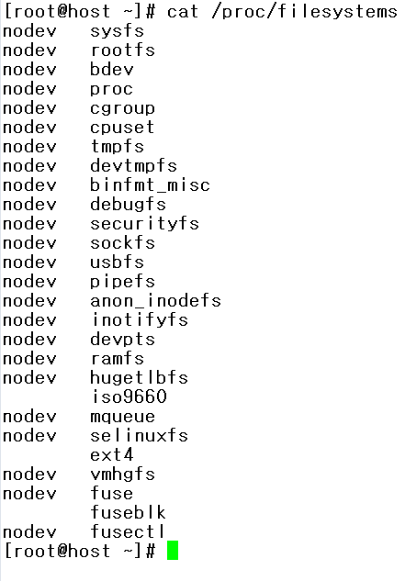
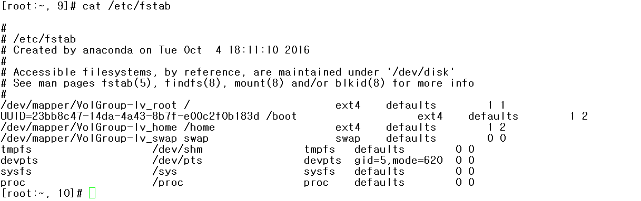
15장. 파일시스템 관리 실무
/etc/fstab
/etc/fstab 파일의 구성
[파일시스템장치명] [마운트포인트] [파일시스템종류]
[옵션] [dump 관련설정] [파일점검옵션]

Slide 14
15장. 파일시스템 관리 실무
/etc/fstab
[파일점검옵션] : /etc/fstab의 여섯번째 항목
0 : fsck가 실행되지 않음
1 : 루트파일시스템
2 : 루트파일시스템 이외
[옵션] : /etc/fstab의 네 번째 항목
파일시스템 속성을 설정
defaults : rw, nouser, auto, exec, suid
[파일시스템종류] : /etc/fstab의 세 번째 항목
파일시스템의 종류를 설정
ext4 : 리눅스표준 파일시스템
[파일시스템장치명] : /etc/fstab의 첫 번째 항목
“파일시스템장치명”혹은 “레이블”명으로 표기
장치명 : /
[dump 관련설정] : /etc/fstab의 다섯번째 항목
dump가 가능한지 여부
1 : dump가 가능, 0 : dump가 불가능
[마운트포인트] : /etc/fstab의 두 번째 항목
파일시스템이 마운트 될 위치
/에 마운트 될 것이다.

Slide 15
15장. 파일시스템 관리 실무
스왑메모리
스왑메모리란?
리눅스에서의 가상메모리
관련명령어
mkswap : 리눅스의 스왑영역 지정(스왑공간 생성)
swapon : 스왑공간 활성화
sawpoff : 스왑공간 비활성화
스왑공간 추가
스왑파티션을 스왑공간으로 추가
스왑파일 생성 후, 스왑공간으로 추가

Slide 16
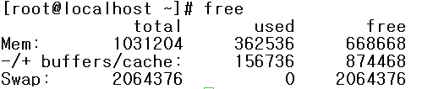
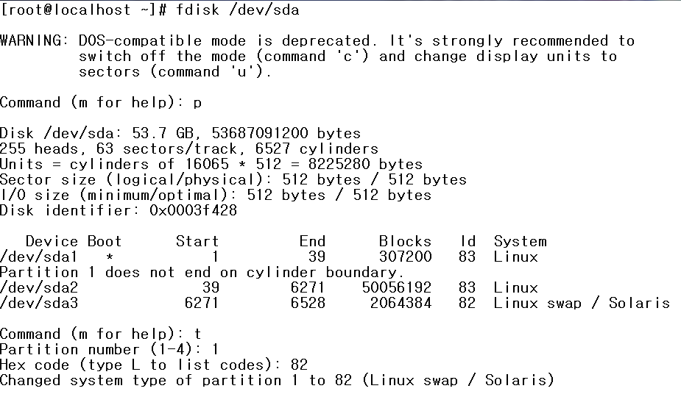
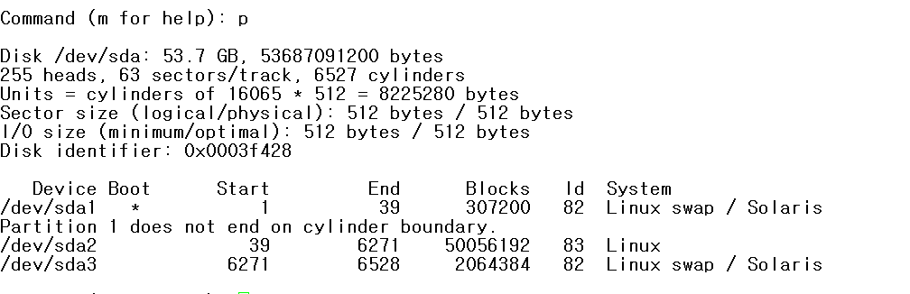
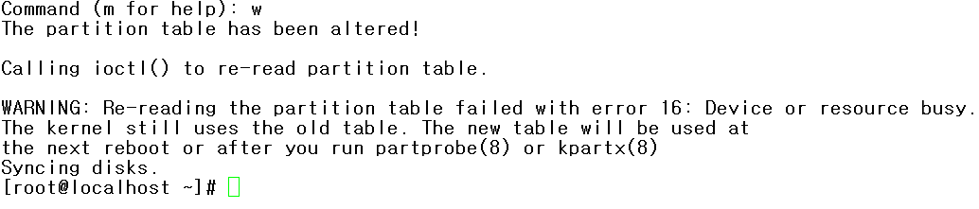
15장. 파일시스템 관리 실무
스왑메모리
현재 시스템 메모리 상태 확인
스왑파티션 생성
스왑메모리: 2064376 바이트

Slide 17
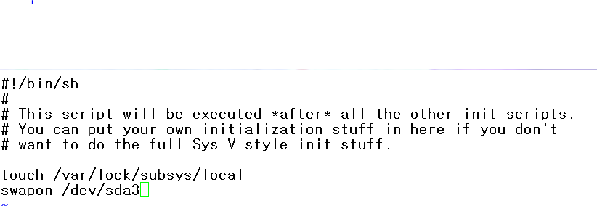
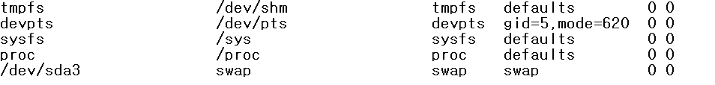
15장. 파일시스템 관리 실무
스왑메모리
스왑파티션을 스왑영역으로 생성하는 포맷작업
스왑영역 활성화하기
파일시스템테이블 파일에 등록하는 작업
/etc/rc.d/rc.local
/etc/fstab에 추가

Slide 18
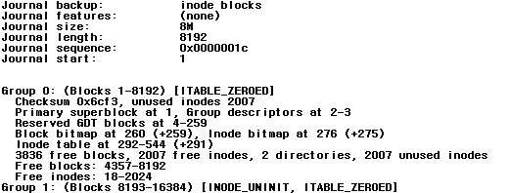
15장. 파일시스템 관리 실무
dumpe2fs
특정 파일시스템의 상세정보와 사용내역
dumpe2fs

Slide 19
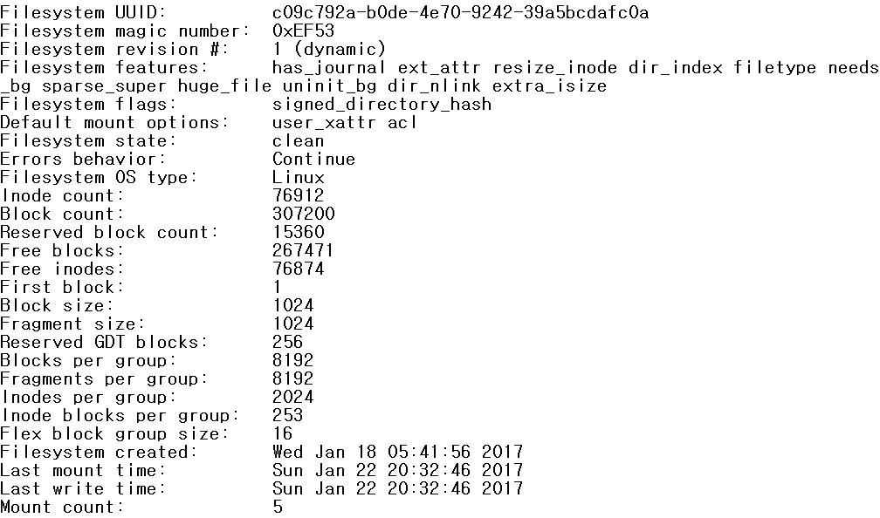
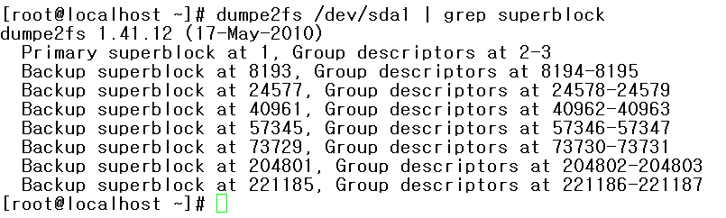
15장. 파일시스템 관리 실무
dumpe2fs
파일시스템의 슈퍼블록
dumpe2fs -h

Slide 20
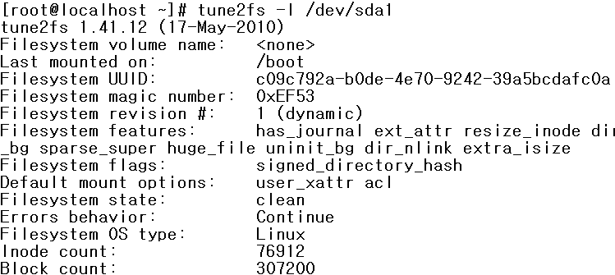
15장. 파일시스템 관리 실무
tune2fs
파일시스템 튜닝명령어(tune2fs)
파일 시스템의 슈퍼블록 정보 확인

Slide 21

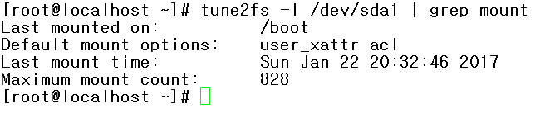
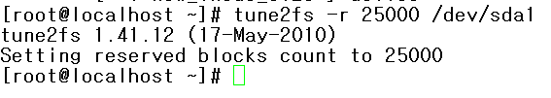

15장. 파일시스템 관리 실무
tune2fs
파일시스템의 최대 마운트 횟수 지정
예비블록 개수 & 퍼센트 설정

Slide 22
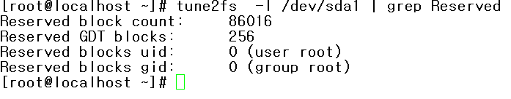
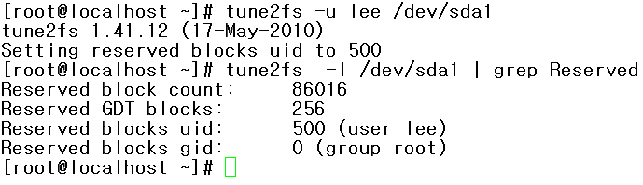
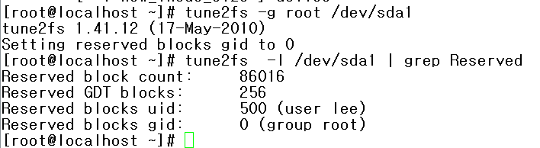
15장. 파일시스템 관리 실무
tune2fs
예비블록 사용자 & 그룹설정

Slide 23
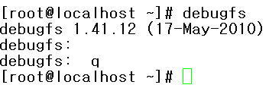
15장. 파일시스템 관리 실무
debugfs
파일시스템 디버거(debugfs)
debugfs는 root 전용명령어
슈퍼블럭과 inode를 조작
장치명은 실제 장치명으로
ext2 ext3로 생성된 파일시스템만을 대상으로 디버깅하거나 삭제파일 보구
native filesystem 모드 : 쉘프롬프트가 존재하는 쉘상태
-> 전용 명령어 : 1cd
debugfs 모드 -> 전용 명령어 : cd

Slide 24
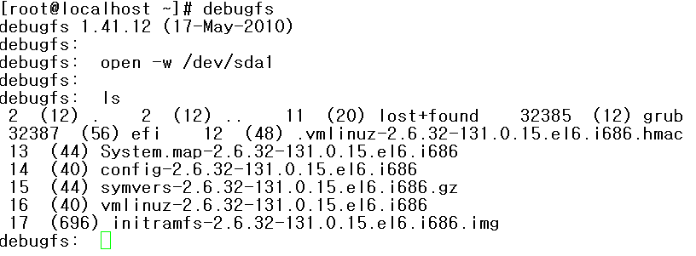
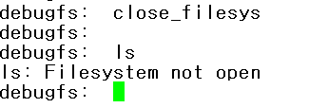
15장. 파일시스템 관리 실무
debugfs
debugfs 전용모드에서 파일시스템 열고 닫기

Slide 25
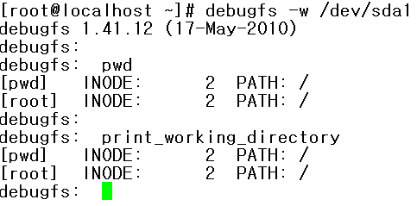
15장. 파일시스템 관리 실무
debugfs
debugfs 읽기 모드와 쓰기모드
옵션 : -w의 유무에 따라 읽기모드와 쓰기모드로 나뉜다.
현재 작업 디렉토리 출력

Slide 26
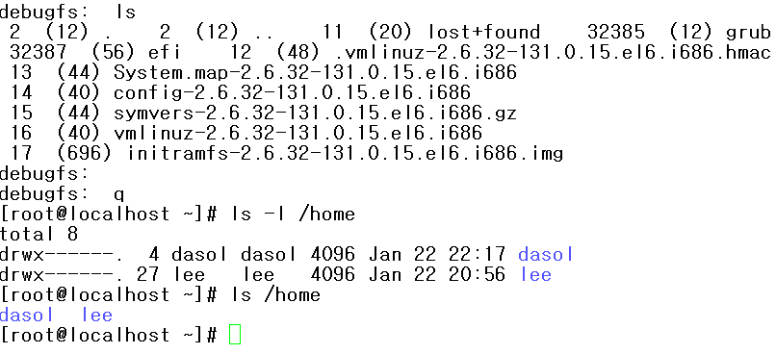
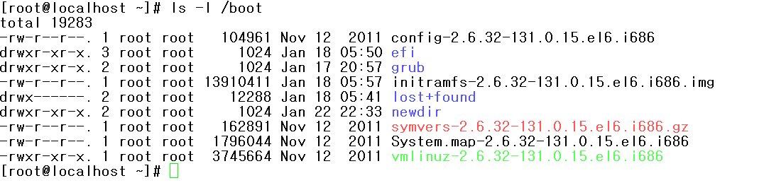
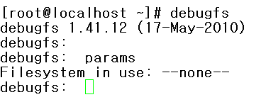
15장. 파일시스템 관리 실무
debugfs
디렉토리 리스트 확인
파라미트 보기

Slide 27
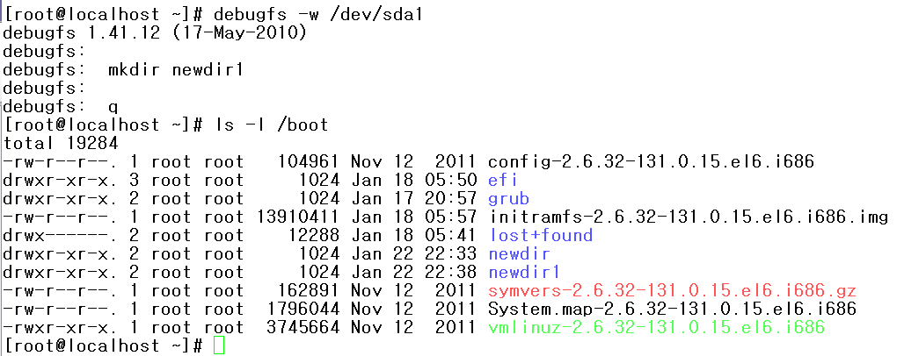
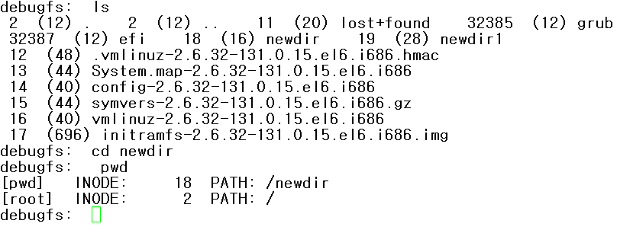
15장. 파일시스템 관리 실무
debugfs
새 디렉토리 만들기
현재 작업디렉토리 변경

Slide 28
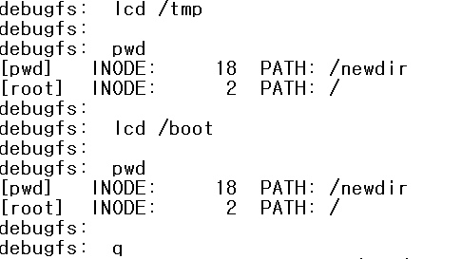
15장. 파일시스템 관리 실무
debugfs
실행 전 디렉토리로 이동
native filesystem -> 쉘프롬프트가 존재하는 디렉토리 경로
“cd” -> debugfs에서의 현재작업위치 변경
“lcd”-> “native filesystem”위치를 변경
따라서, 작업위치는 변하지 않았다.

Slide 29
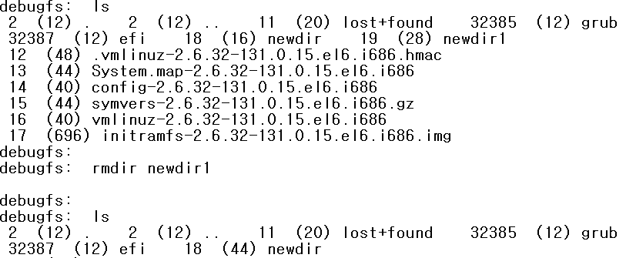
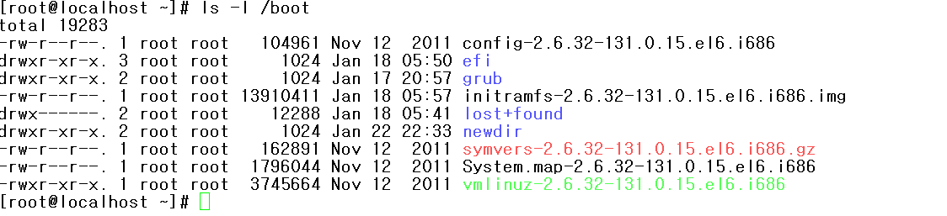
15장. 파일시스템 관리 실무
debugfs
특정 디렉토리 삭제

Slide 30
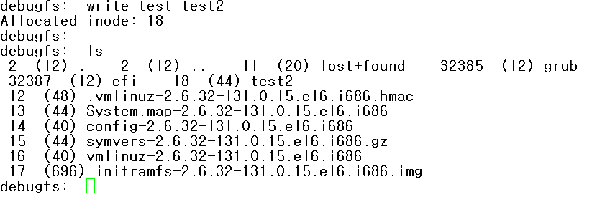
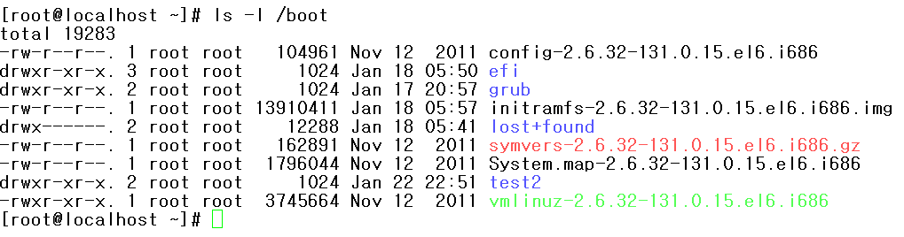
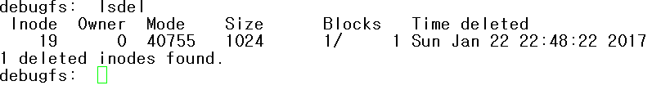
15장. 파일시스템 관리 실무
debugfs
파일복사하기
삭제된 파일의 inode 목록 확인
inode 정보를 알고 있는 경우, 삭제된 파일을 복구할 수도 있다.

Slide 31
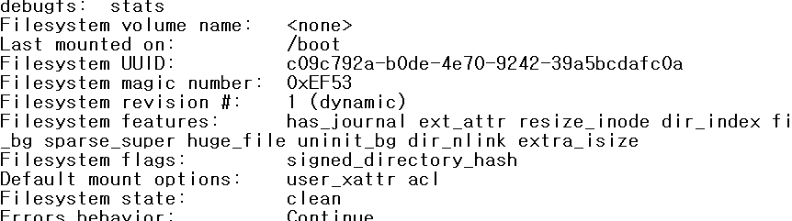
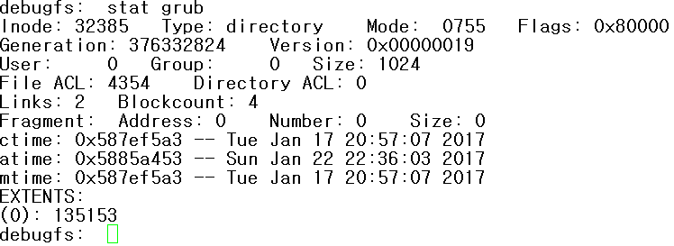
15장. 파일시스템 관리 실무
debugfs
슈퍼블럭 정보 및 상태 확인
특정파일의 inode 상세정보 확인

Slide 32
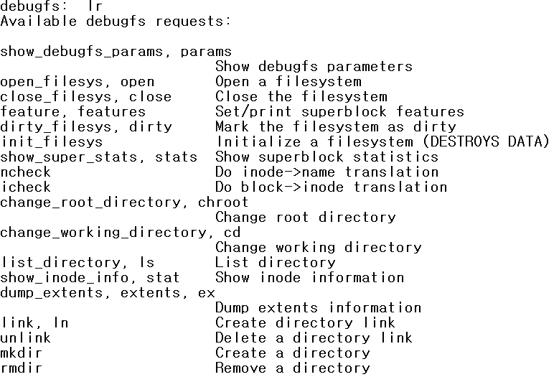

15장. 파일시스템 관리 실무
debugfs
현재 사용가능한 debugfs 명령어
현재위치에서 가장 가까운 빈 블록 찾기

Slide 33

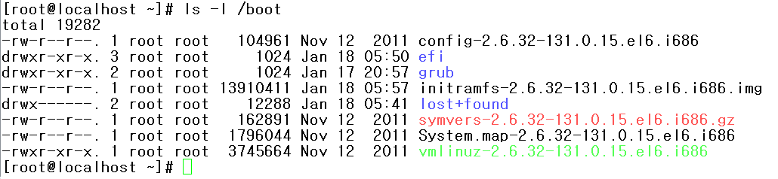
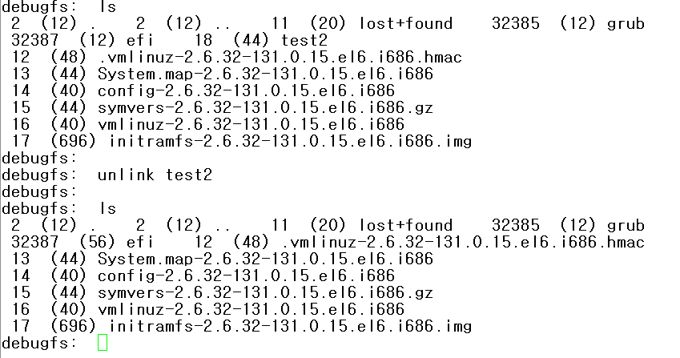
15장. 파일시스템 관리 실무
debugfs
현재 위치에서 빈 inode 찾기
파일링크 삭제하기

Slide 34
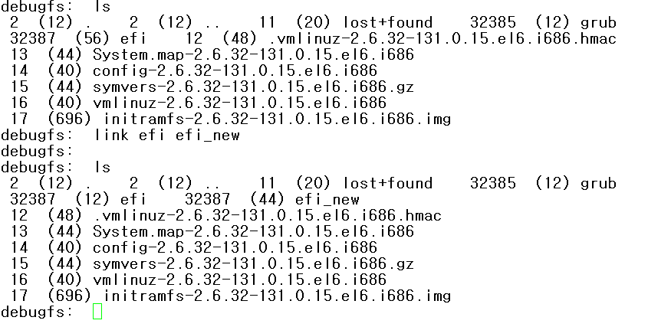
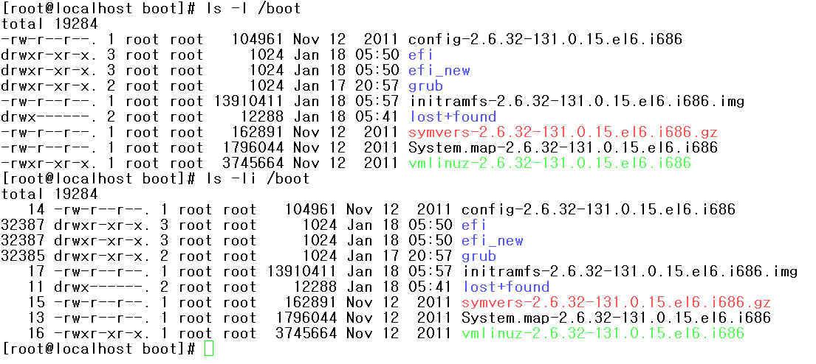
15장. 파일시스템 관리 실무
debugfs
파일링크 생성하기

Slide 35
프로세스 관리 실무

Slide 36
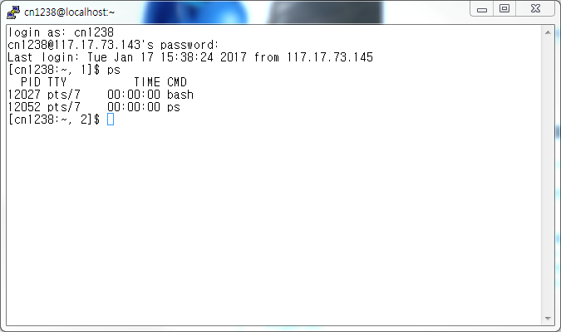
프로세스 관리 실무
프로세스 확인
Ps
프로세스의 상태 확인
옵션
a : 다른 이용자의 프로세스까지 표시
e : 작업환경까지 표시
f : 전체 경로로 프로세스를 표시
l : 자세한 정보까지 표시
r : 현재 실행하고 있는 프로세스 표시
u : 각 프로세스의 이용자 이름과 시작 시간 표시

Slide 37
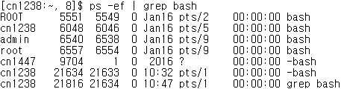
프로세스 관리 실무
프로세스 확인
Ps –ef | grep 프로세스명

Slide 38
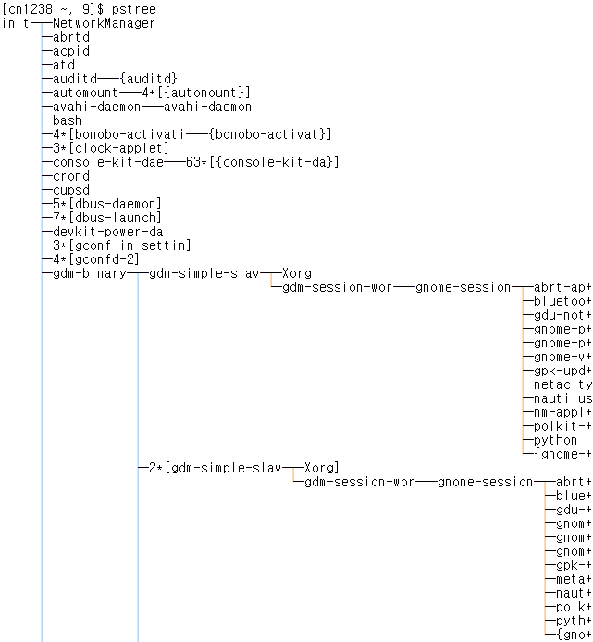
프로세스 관리 실무
프로세스 트리 확인
Pstree
프로세스를 트리구조로 표시
옵션
a : 실행될 때의 인자나 옵션 모두 표시
h : 현재 및 부모 프로세스 강조
p : PID정보 함께 출력
n : 이름순으로 출력
u : 특정 사용자의 프로세스만 검색

Slide 39
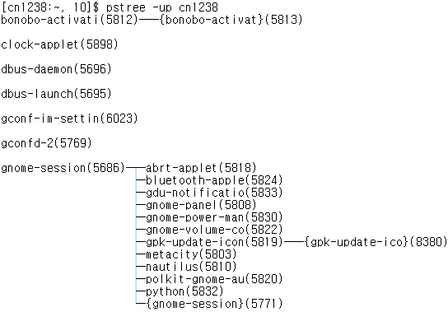
프로세스 관리 실무
프로세스 트리 확인
Pstree –up 사용자이름

Slide 40
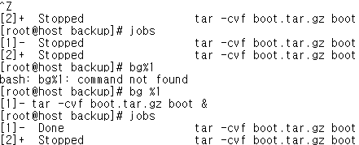
프로세스 관리 실무
진행 프로세스
jobs
현재 진행중이거나 멈춘 프로세스 표시

Slide 41

프로세스 관리 실무
백그라운드
명령어 &
명령어 행 마지막에 &를 붙이면 백그라운드 실행

Slide 42
프로세스 관리 실무
백그라운드
Ctrl + Z
현재 진행중인 프로세스 일시중지
bg %번호
일시정지된 프로세스를 백그라운드에서 실행

Slide 43

프로세스 관리 실무
포그라운드
fg %번호
일시정지된 프로세스를 포그라운드에서 실행

Slide 44

프로세스 관리 실무
프로세스 제거
Kill -9 PID
해당 프로세스를 제거
-9는 프로세스를 제거하라는 시그널
-1(HUP) 옵션은 해당 프로세스 재시작
-11(SIGSEGV) 옵션은 segmentation fault가 생긴 프로세스를 종료

Slide 45

프로세스 관리 실무
프로세스 제거
Killall 프로세스명
해당 프로세스들을 모두 제거
-I 실행할지 확인 옵션
-v 제거결과 표시 옵션
-w 제거될때까지 반복 시도 옵션
-HUP 재시작 옵션

Slide 46
퍼미션과 SetUID,속성관리 실무

Slide 47
17장. 퍼미션과 SetUID,속성관리 실무
1. 파일에 대한 허가권의 종류와 기본 개념
파일의 허가권 : 파일이나 디렉토리가 읽혀지거나 쓰여지거나 실행되려고 할 때, 그리고 옮겨지거나 삭제되는 등의 action 이 발생하려고 할 때 그 action에 대한 허가를 설정 하고 있는 것
→action 에 대한 허가: 1) 퍼미션
2) SetUID,SetGID,StickyBit
3) 속성

Slide 48
17장. 퍼미션과 SetUID ,속성관리실무
2. 파일과 디렉토리의 퍼미션
chmod : 특정파일 또는 디렉토리의 퍼미션을 변경하는 명령어
<파일과 디렉토리의 퍼미션(권한)의 의미>
퍼미션 | 일반적인 의미 | 파일 | 디렉토리
r | 읽기권한 | 파일을 읽을 수 있음 | 디렉토리의 내용을 볼 수 있음(ls)
w | 쓰기권한 | 파일에 저장,삭제 할 수 있음 | 디렉토리에 파일저장, 디렉토리 이름변경,삭제
x | 실행권한 | 파일 실행 가능 | 디렉토리에 접근할 수 있음(cd)
s | SetUID, SetGID | 파일소유자(SetUID) , 그룹소유자(SetGID)의 권한으로 실행함
t | Sticky Bit | 공유디렉토리로 사용됨

Slide 49

17장. 퍼미션과 SetUID , 속성관리실무
2-1. 파일의 퍼미션의 이해와 설정법
rw- --- ---
(파일 유형) (소유자권한) (그룹소속자권한) (일반다른사용자권한)
*파일유형: b: 블럭구조의 특수파일
c: 입출력에 사용되는 특수파일
p: 파이프파일임
s: 소켓파일임
-: 일반파일
l: 심벌릭링크파일
d: 디렉토리

Slide 50

17장. 퍼미션과 SetUID, 속성관리실무
3. SetUID 에 대한 이해와 설정법
-SetUID가 설정된 파일을 실행하였을 경우:
실행되는 동안에는 실행시킨 사용자의 권한이 아닌 파일의 소유자 권한으로 실행된다 (=실행시작부터 실행 종료 할 때 까지 실행시킨 사용자의 권한이 아닌 그 파일의 소유자 권한으로 실행이 된다)
SetUID 퍼미션 설정 방법: 일반 퍼미션 앞에 4를 붙인다
소유자 실행퍼미션 자리에 s라는 문자가 설정됨
다른 사용자들이 이 파일을 실행하더라도 파일의 소유자 권한으로 실행됨

Slide 51

17장. 퍼미션과 SetUID , 속성관리실무
3. SetGID 에 대한 이해와 설정법
-SetGID 설정 파일 실행:
어떤 누가 실행하더라도 그 파일의 그룹권한으로 실행된다
SetGID 설정 방법: 일반 퍼미션 앞에 2를 붙인다
그룹 소유자의 실행퍼미션 자리에 s로 설정되면 SetGID 로 설정된 것

Slide 52

17장. 퍼미션과 SetUID , 속성관리실무
3. Sticky Bit에 대한 이해와 설정법
-
일반 퍼미션:777, 맨 끝에 t라는 소문자 마킹
공유디렉토리: 파일생성을 아무나 할 수 있으며 생성된 파일은 각각 생성한 소유자의 소유로 되며 수정, 삭제 또한 생성한 사용자만이 그 파일을 수정하고 지울 수 있도록 되어있다
Sticky Bit 설정 방법: 일반 퍼미션 앞에 1을 붙임
실행 퍼미션자리에 t라는 문자로 셋팅
즉, test파일이 공유 목적으로 사용 가능
Sticky Bit가 설정된 디렉토리내의 파일들에 대하여 root는 언제든 마음대로 변경, 삭제등이 가능하다

Slide 53
17장. 퍼미션과 SetUID , 속성관리실무
4. 파일과 디렉토리의 속성에 대한 이해와 활용
-chattr: 특정 속성을 부여하거나 제거할 수 있는 명령어
-lsattr: 파일에 부여되어있는 특정 속성을 확인하는 명령어
<속성>
a속성: 해당 파일을 추가만 할 수 있다
c속성: 커널에 의해 디스크상에 자동적으로 압축된 상태
d 속성: dump 프로그램(명령어)으로 백업되지 않는다
i 속성: 해당파일의 변경,삭제,파일추가,링크파일도 만들 수 없다
s 속성: 파일삭제시 해당블럭이 모두 0, 디스크에 다시 쓰기가 발생함
S 속성: 파일 변경시 디스크동기화 발생
u 속성: 삭제시 그 내용이 저장되며 삭제 전 데이터로 복구 가능
j 속성: 저널링 파일시스템의 파일을 대상으로 설정
A 속성:access 가 발생하더라도 저장되는 atime값은 갱신되지 않음
D 속성: 변경사항을 동기화시킴
T 속성: 최상휘 디렉토리로 인식되어 간주됨
Chattr로 파일가 디렉토리의 속성을 지정하는 주된 이유는 허가되지 않은 사용자가 파일의 변경을 못하도록 설정하여 파일보안을 하기 위해서이다

Slide 54

17장. 퍼미션과 SetUID , 속성관리실무
4. 속성 부여하기와 제거하기
-속성 부여하기: chattr +속성 파일이름
-속성 제거하기: lsattr –속성 파일이름
-여러 개의 속성 동시에 부여하기: 각각의 속성은 독립적이기 때문에 여러 개의 속성을 동시에 설정 가능 +원하는 속성 이어서 사용
Install.log 파일에 a i s S u 속성 동시 설정

Slide 55
17장. 퍼미션과 SetUID , 속성관리실무
4. 파일(디렉토리)의 소유자 및 소유그룹 변경하기 실무
chown(Change OWNer) : 파일이나 디렉토리의 소유자와 소유그룹을 변경할 때에 사용하는 명령어
<소유자를 변경하고 싶을 때> chown 변경할 소유자 이름 파일이름
예) chown bible test : test 파일의 소유자를 bible로 변경
<파일의 소유자와 소유그룹 동시 변경> chown 소유자:소유그룹 파일이름
예) chown bible1:bible2 test : test 파일의 소유자를 bible1으로,소유그룹을 bible2로 변경함

Slide 56
로그인과 원격접속

Slide 57

18장. 로그인과 원격접속
가장 기본적인 로컬시스템
/bin/login
모든 로그인은 /bin/login 이라는 로그인과정을 전담하고 있는
프로세스에 의해서 진행

Slide 58

18장. 로그인과 원격접속
가장 기본적인 로컬시스템
/etc/securetty
Root에 대한 로그인이 허용되는 터미널 장치명이 설정되어있는 파일

Slide 59

18장. 로그인과 원격접속
가장 기본적인 로컬시스템
/var/log/secure, /var/log/messages
위의 두 경로에서 로그인 관련 기록 확인 가능
(단, messages경로는 접속기록뿐 아니라 시스템전체 로그가 기록됨)

Slide 60

18장. 로그인과 원격접속
ssh를 이용한 원격접속
ps –ef | grep ssh
ssh서버에는 sshd라는 데몬이 실행되어 있어야만
다른 곳에서 이 서버로 ssh원격 접속이 가능하다

Slide 61

18장. 로그인과 원격접속
ssh를 이용한 원격접속
/etc/ssh/ssh_config
클라이언트측 설정파일

Slide 62

18장. 로그인과 원격접속
ssh를 이용한 원격접속
/etc/ssh/sshd_config
서버측 설정파일

Slide 63

18장. 로그인과 원격접속
ssh를 이용한 원격접속
ssh IP주소
ssh을 이용하여 원격접속
(143에서 201로)

Slide 64

18장. 로그인과 원격접속
ssh를 이용한 원격접속
ssh –l IP주소
지정한 사용자로 원격접속
(143에서 201로)

Slide 65

18장. 로그인과 원격접속
telnet을 이용한 원격접속
telnet IP주소
telnet을 이용하여 원격접속
(143에서 201로)

Slide 66

18장. 로그인과 원격접속
telnet을 이용한 원격접속
telnet –l
지정한 계정명으로 원격접속

Slide 67


18장. 로그인과 원격접속
원격파일복사
scp
원격파일복사

Slide 68


18장. 로그인과 원격접속
원격파일복사
scp -r
원격파일복사(디렉토리)

Slide 69

18장. 로그인과 원격접속
원격로그인
slogin
원격로그인

